Slide 1
Bartender-R
3조 창의적공학설계 제안발표
이혁원 20150267
신상수 20150249
장두혁 20150269
김병일 20150219

Slide 2
목차
1 What&Who&Where
4 활용방안과 기대효과
1-1 What?
1-2 Who?
1-3 Where?
4-1 학습적 측면
4-2 실용적 측면
2 관련 기술 현황
2-1 Case Study
2-2 요구 분석
3 개발 내용 및 위험요소
3-1 SW/HW 구상도
3-2 위험요소 및 해결방안

Slide 3
Chapter 1
What&Who&Where

Slide 4
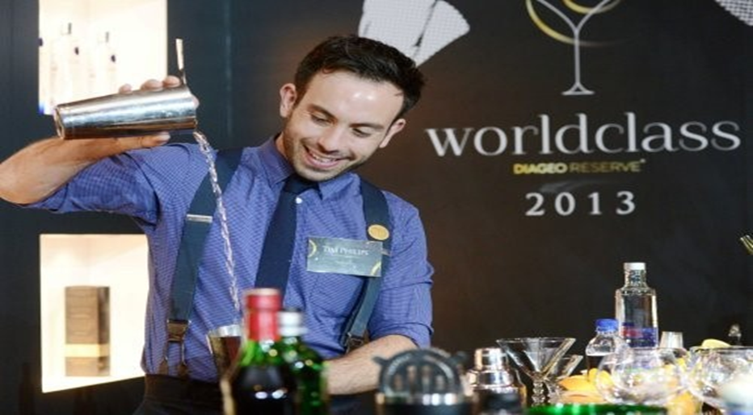
1-1
What?
바에 가지 않아도 개인이 칵테일 제작 가능케 설계
앱을 통해 원하는 칵테일을 주문하면 자동으로 제작해주는 기계

Slide 5
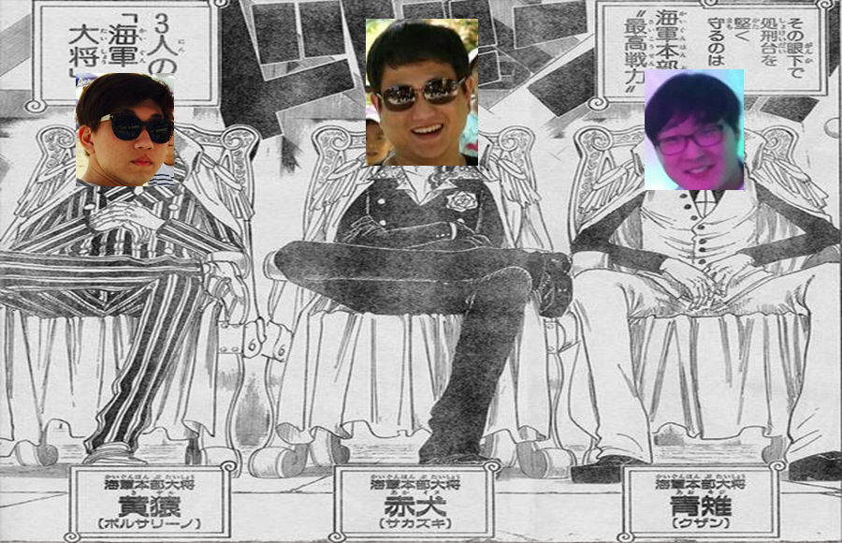

1-2
Who?
1인 가구(자취생, 사회 초년생)
칵테일에 대해 모르는 초심자들
(중년층, 칵테일에 평소 관심이 없던 사람)
파티를 좋아하고 또 주최하는 사람
5

Slide 6
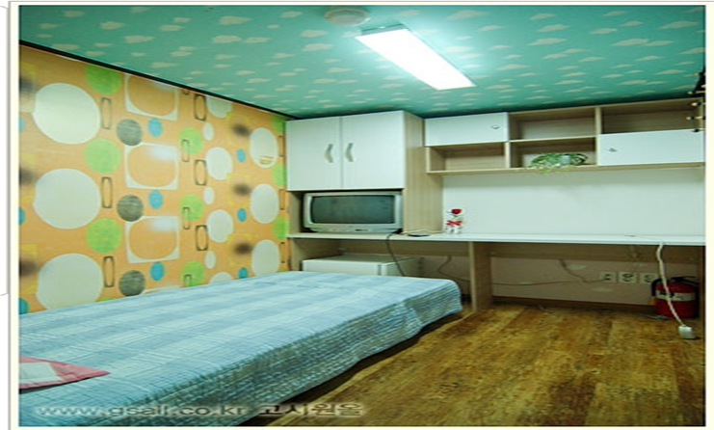
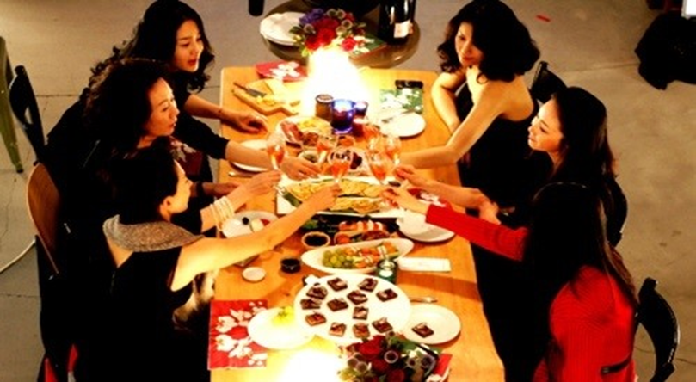
1-3
Where?
1인 가구(집)
파티장
6

Slide 7
Chapter 2
관련 기술 현황

Slide 8
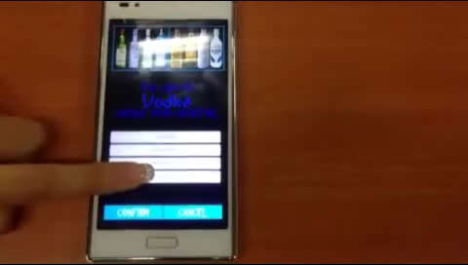
2-1
Case Study
블루투스 + 음료혼합시스템
장점 | 단점
사용 부품의 최소화를 통한 제작비용 절감 | 외형 부분에서 열악
앱 상에서 음료의 종류를 쉽게 변경 가능 | 칵테일 제조법에 따라 음료를 따르기만 할 뿐 섞지 않음

Slide 9
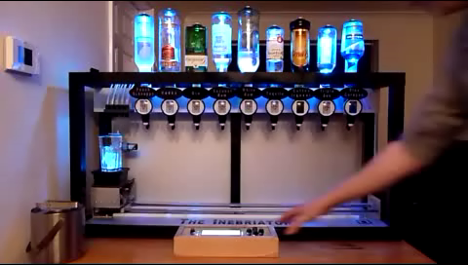
2-1
Case Study
The Inebriator
장점 | 단점
뛰어난 직관성의 유저 인터페이스 및 뛰어난 외관 | 잘못된 취급에 의한 가스탱크 폭발의 위험
가스탱크의 압력을 이용해 펌프를 사용할 때 보다 빠른 칵테일 제작 가능 | 외관 및 부가기능에 의한 과도한 제작비용
 | 칵테일 제조법에 따라 음료를 따르기만 할 뿐 섞지 않음

Slide 10
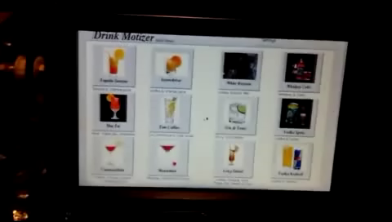
2-1
Case Study
The Drinkmotizer
장점 | 단점
원목판 등을 이용한 고급스러운 외관 | 약한 출력의 스테퍼모터를 사용하여 컵이 운반되는데 시간이 오래걸림
음료 따르는 방식 혼합사용 | 외관 및 부가기능에 의한 과도한 제작비용 (약 140만원)
터치스크린과 이미지 출력을 통한 뛰어난 접근성 | 잘못된 취급에 의한 가스탱크 폭발의 위험
 | 칵테일 제조법에 따라 음료를 따르기만 할 뿐 섞지 않음

Slide 11
2-2
요구분석
구분 항목 | 음료 혼합 시스템 | The Inebriator | The Drinkmotizer | Bartender-R
플랫폼 | 아두이노 UNO | 아두이노 MEGA 2560 + Fez Panda II 보드 | 아두이노 UNO + 라즈베리 파이 모델 B | 아두이노 UNO
사용자 인터페이스 | 안드로이드 앱 | 버튼 및 LCD 텍스트 | 터치스크린 | 안드로이드 앱 + LCD텍스트
통신방법 | 블루투스 통신 | 버튼 입력 | 터치스크린 입력 | 블루투스 통신
칵테일 섞기 기능 유무 | 없음 | 없음 | 없음 | 있음 (자력교반기)
음료 추출 방법 | 워터펌프모터 | 압축가스탱크 | 입구 개폐 모터 + 압축가스탱크 | 워터펌프모터
시각효과 | 없음 | LED | 없음 | LED
외관 형태 | 일렬 | 일렬 | 일렬 | 관람차
안전성
워터펌프모터 사용
사용자의 편의를 위한 쉬운 접근성 필요
앱을 통한 쉬운 주문, LCD텍스트로 주문 확인
분위기에 알맞은 외관
놀이공원을 테마로 한 디자인
칵테일 제작 방법의 향상
자력교반기 사용

Slide 12
Chapter 3
개발 내용 및 위험요소

Slide 13
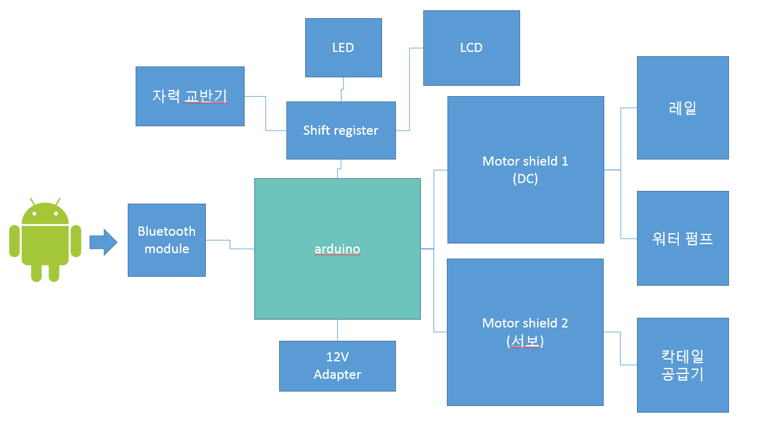
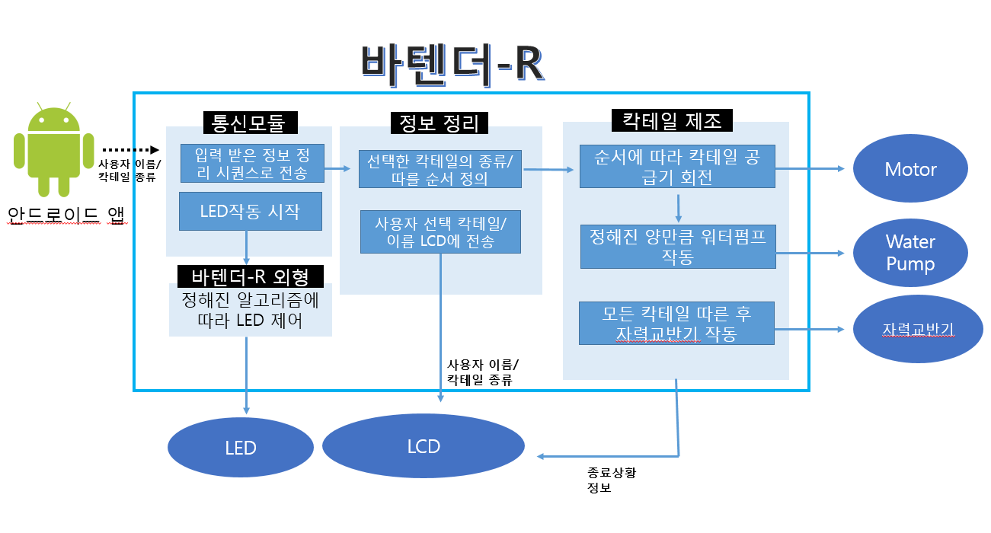
3-1
SW/HW 구상도

Slide 14
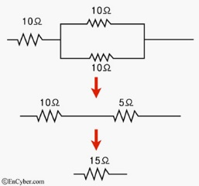
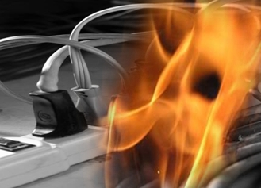
3-2
위험 요소 및
해결방안
LED

Slide 15
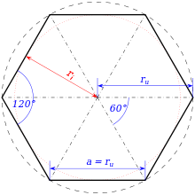
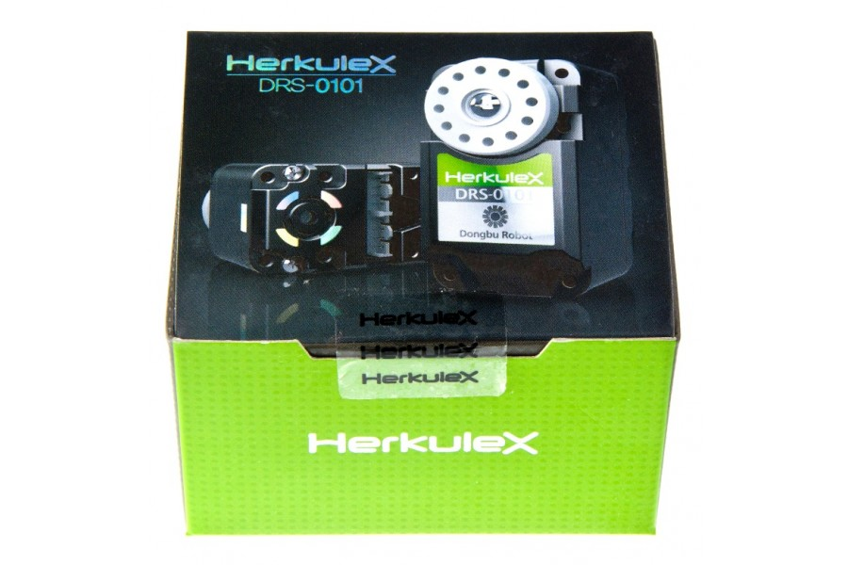
3-2
위험 요소 및
해결방안
모터

Slide 16
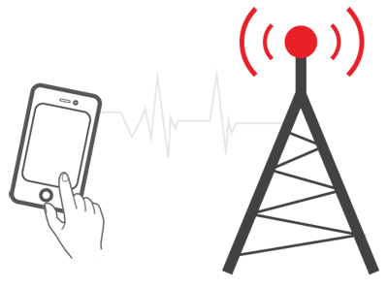
3-2
위험 요소 및
해결방안
통신

Slide 17
Chapter 4
활용방안과 기대효과

Slide 18
4-1
학습적 측면
임베디드 시스템에 관심을 가지고 이해하게 될 수 있음.
2) 시프트레지스터, 모터의 기능과 사용방법을 알게 되었으며,
프로젝트 여러 방면에 사용할 수 있게 되었음.
3) 블루투스 모듈을 사용하여 원거리 통신 방식을 이해할 수 있음.
4) 어플을 개발 함으로 써 다른 개발 환경에서의 적응력을 좀 더 높일
수 있음

Slide 19
4-1
실용적 측면
좀 더 쉽게 칵테일에 접근 할 수 있게 함으로서,
칵테일에 대한 사람들의 관심도를 높이고 이를 통해
많을 사람들이 칵테일을 더 사랑하게 되고 즐기게
될 것임을 기대한다.

Slide 20

Q&A
Q & A

Slide 21
감사합니다.

